Slide 1
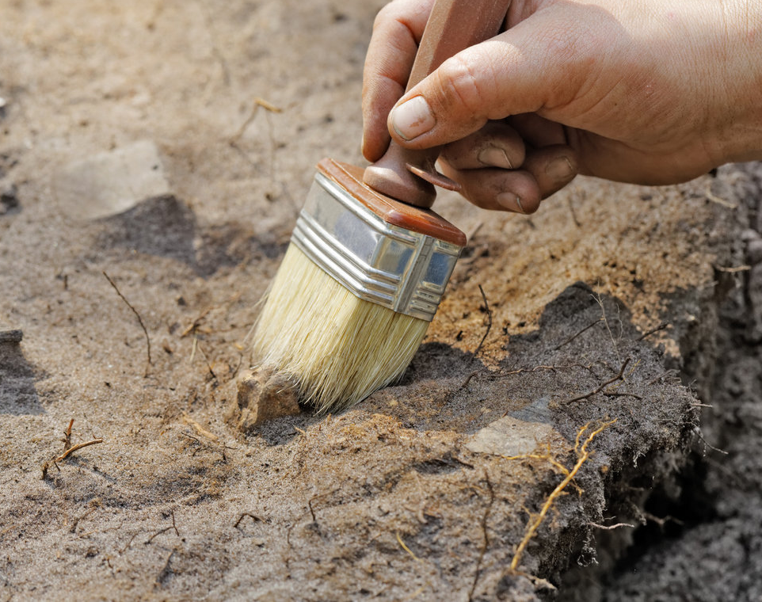
Археологічна культура Черновода: ренійський та румунський аспекти
Всеукраїнський інтерактивний конкурс «МАН-Юніор Дослідник»
Роботу виконала:
Лунгу Катерина Вадимівна,
учениця 9-А класу
Опорного закладу Ренійського закладу загальної середньої освіти №6 Ренійської Міської Ради
м. Рені Одеської області
Керівник Попаз Катерина Іванівна, вчитель історії та правознавства
Рені - 2023

Slide 2
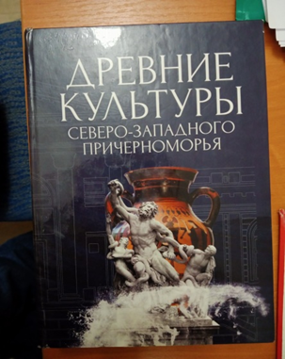
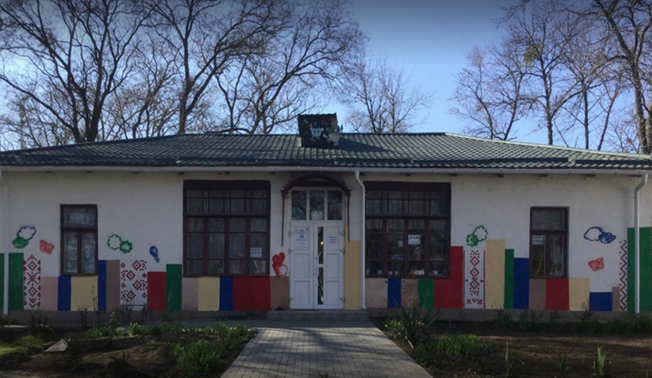
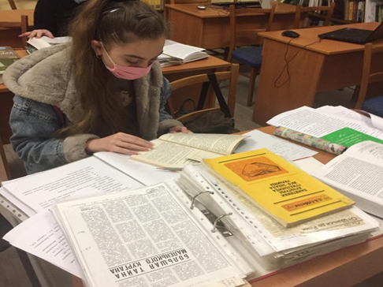
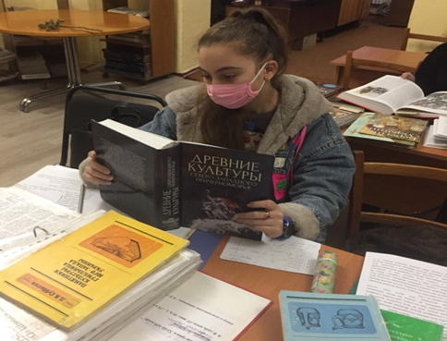
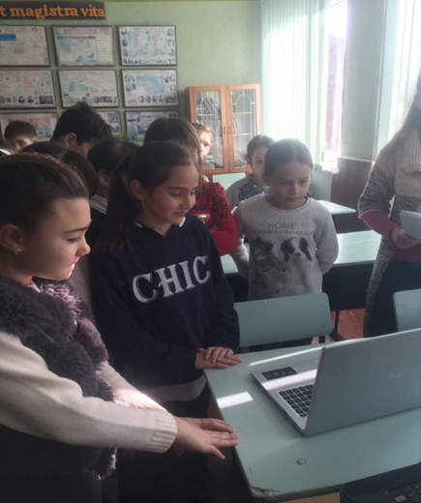
Актуальність теми обумовлена стійким бажанням продовжувати вивчення давньої історії рідного краю, а саме енеолітичної культури Черновода, акцентуючи увагу на особливості румунського та українського аспектів.

Slide 3
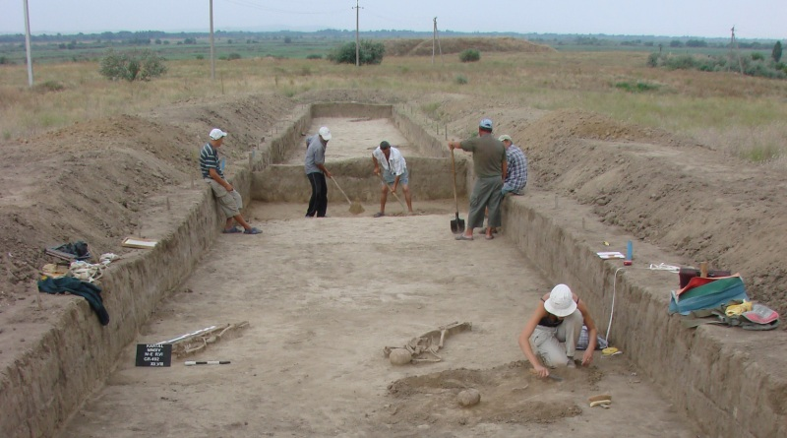
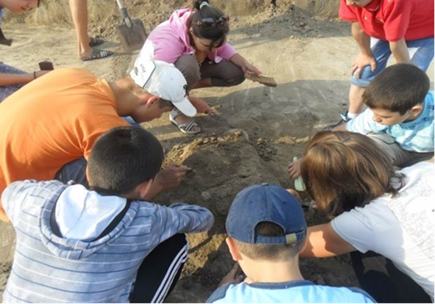
Мета роботи: ретельно познайомитись з доступними матеріалами дослідників археологічної культури Черновода та зробити наголос на спільні та відмінні риси українського та румунського варіантів.

Slide 4
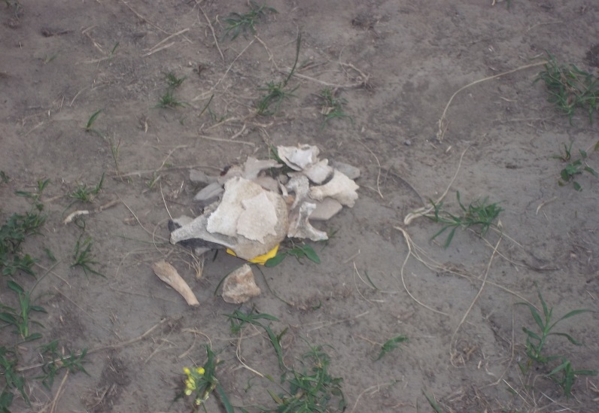
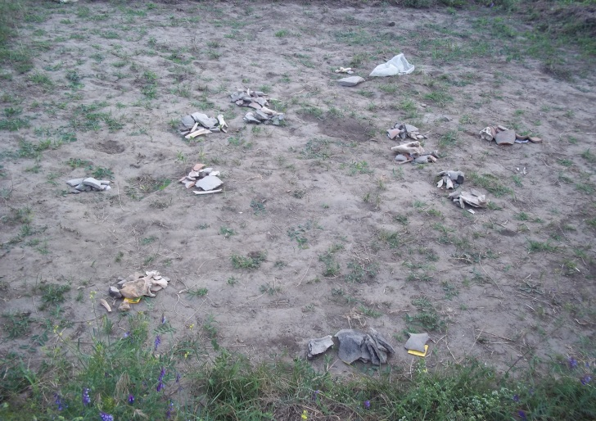
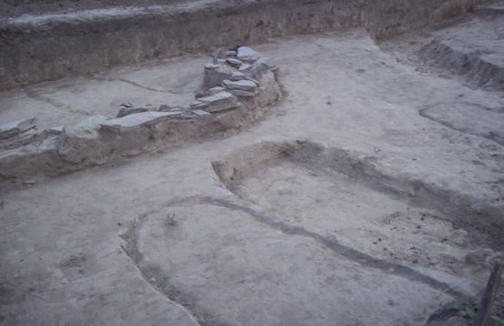
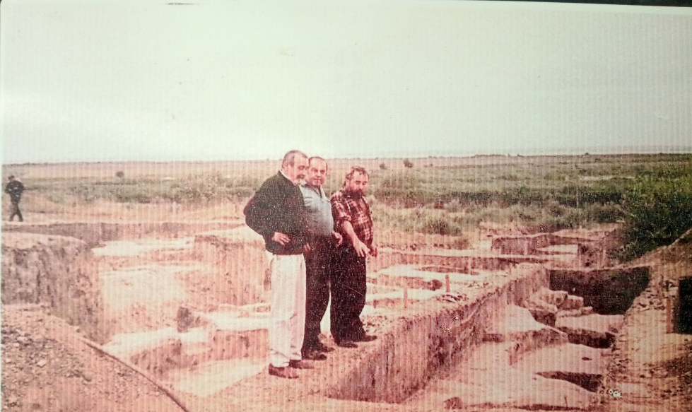
Завдання:
ознайомитись з дослідженнями по культурі Черновода в Україні та Румунії;
скласти порівняльну характеристику культури Черновода в Румунії та Україні.
Картал
Notes:
Завдання:
ознайомитись з доступною літературою, присвяченою культурам епохи енеоліту Черновода;
описати матеріали культури Черновода з музею у м. Констанца (Румунія);
ознайомитись з матеріалами дослідників культури Черновода на Україні;
узагальнити в табличному варіанті основні ознаки енеолітичних культур в Україні ;
порівняти матеріали культури Черновода в Румунії та Україні ;
скласти комп`ютерну презентацію з теми;
створити постер.

Slide 5
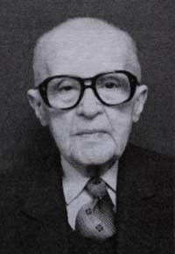
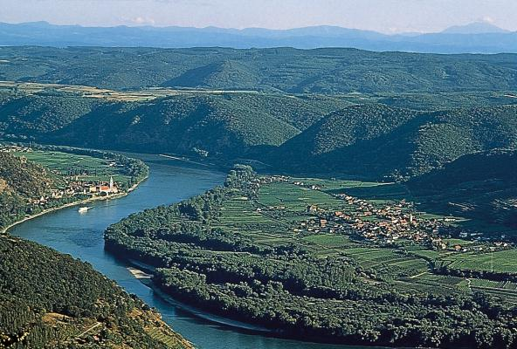
Що ж собою представляє культура Черновода?
Черновода – енеолітична культура, виділена у 1956 році румунським археологом Д. Берчу.
Утворилася в результаті вторгнення на нижній Дунай степових пастухських племен (середньостогівська культура).
Думітру Берчу
Нижній Дунай
Notes:
Чернавода(Cernavoda)- енеолітична культура в Румунії; виділена у 1956 румунським археологом Д.Берчу. Названа по м. Чернавода. Розповсюджена вздовж Дунаю в Добруджі в 2-ої пол.. 3-го тис. до н.е. Сформувалася на місці культури Гумельниця. Розвивалася під впливом східних середземноморських і північних причорноморських культур. Спочатку дослідниками поділялася на 3 фази - Ч.І, Ч.ІІ, Ч.ІІІ, а з початку 1970-х Ч.ІІ виділено у самостійну культуру. Поселення Черновода розташовувалися на підвищеннях і в долинах річок, іноді на місцях гумельницьких поселень. У пізній період поселення зміцнювали ровами та частоколом. Населення (його відносять до східного середземноморського антропологічного типу) займалося землеробством та скотарством, полюванням та рибальством. Знаряддя виготовлялись з різних порід каменю, кості й рога. Вироби з міді та бронзи рідкісні. Відомі топори (провушні т.зв. веселинівського типу та плоскі з невеликими закраїнами) та кинджали середземноморського типу. Зображення такого кинджалу є на статуетці воїна з Ч.ІІІ. Відкрита антропоморфна пластика (місцева і фессалійська). Посуд різноманітний: тонкий сіроглиняний та каннельований, а також типовий для Північного Причорномор`я посуд з глини з домішкою товченої черепашки, орнаментований з відбитками шнура. Поховання (у скороченому положенні на боці та посипані охрою) у ямах та під курганами.
Культура Черновода утворилася в результаті вторгнення на нижній Дунай степових пастухських племен (середньостогівська культура), які, імовірно, були першою хвилею індоєвропейської експансії, в результаті якої згодом надали образ. Витіснила культуру Гумельниця на захід. Існувала паралельно трипільській культурі. Вплинула на формування баденської культури.

Slide 6
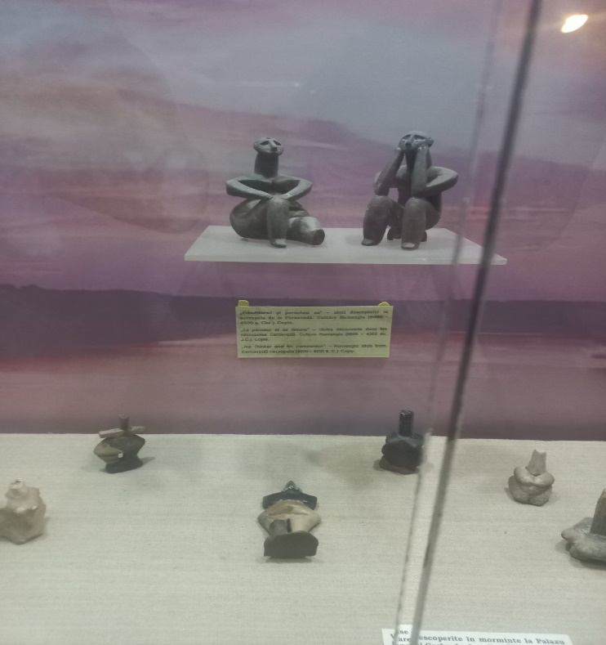
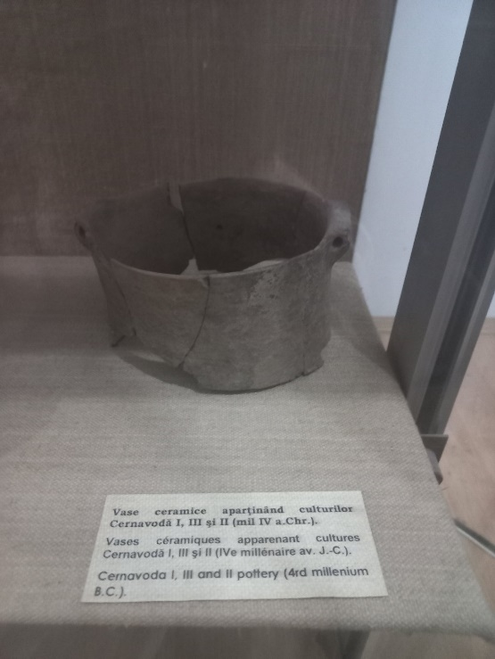
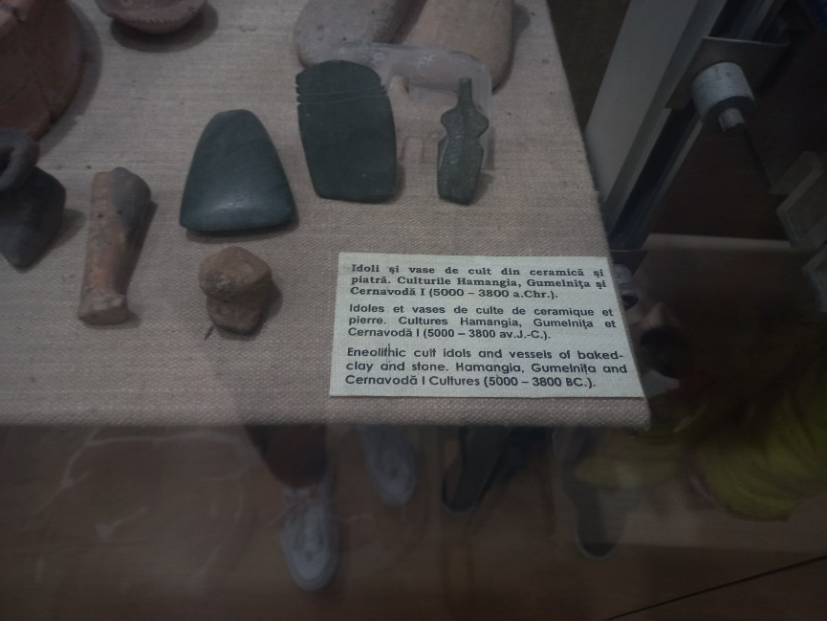
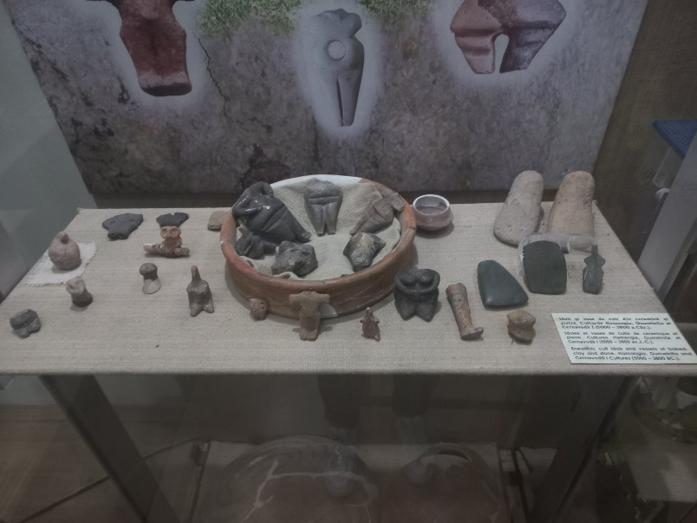
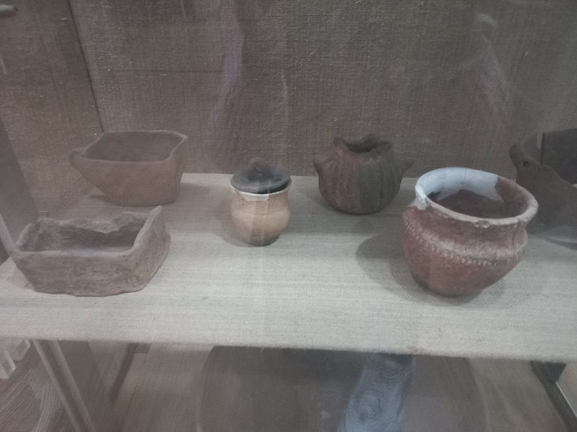
Подорож до Національного Музею Історії і Археології в м. Констанца…
Музей

Slide 7
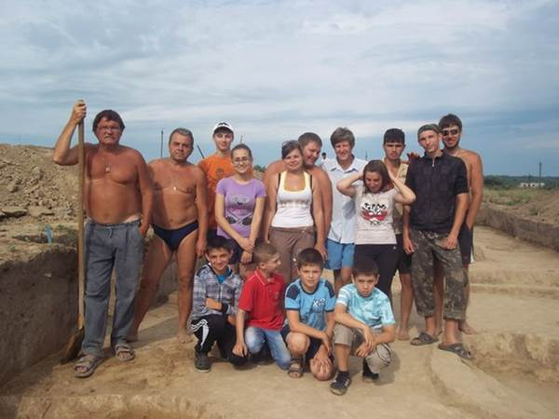
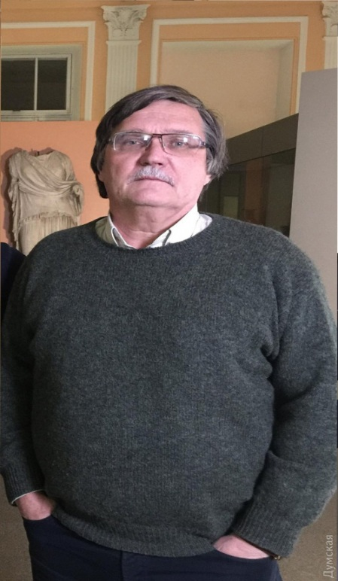
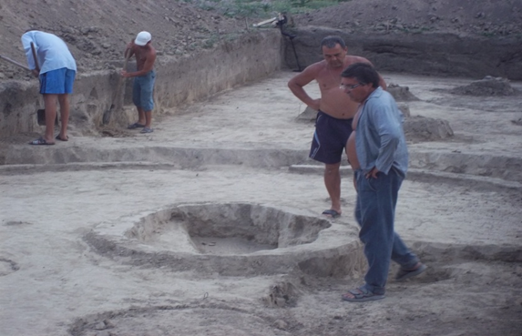
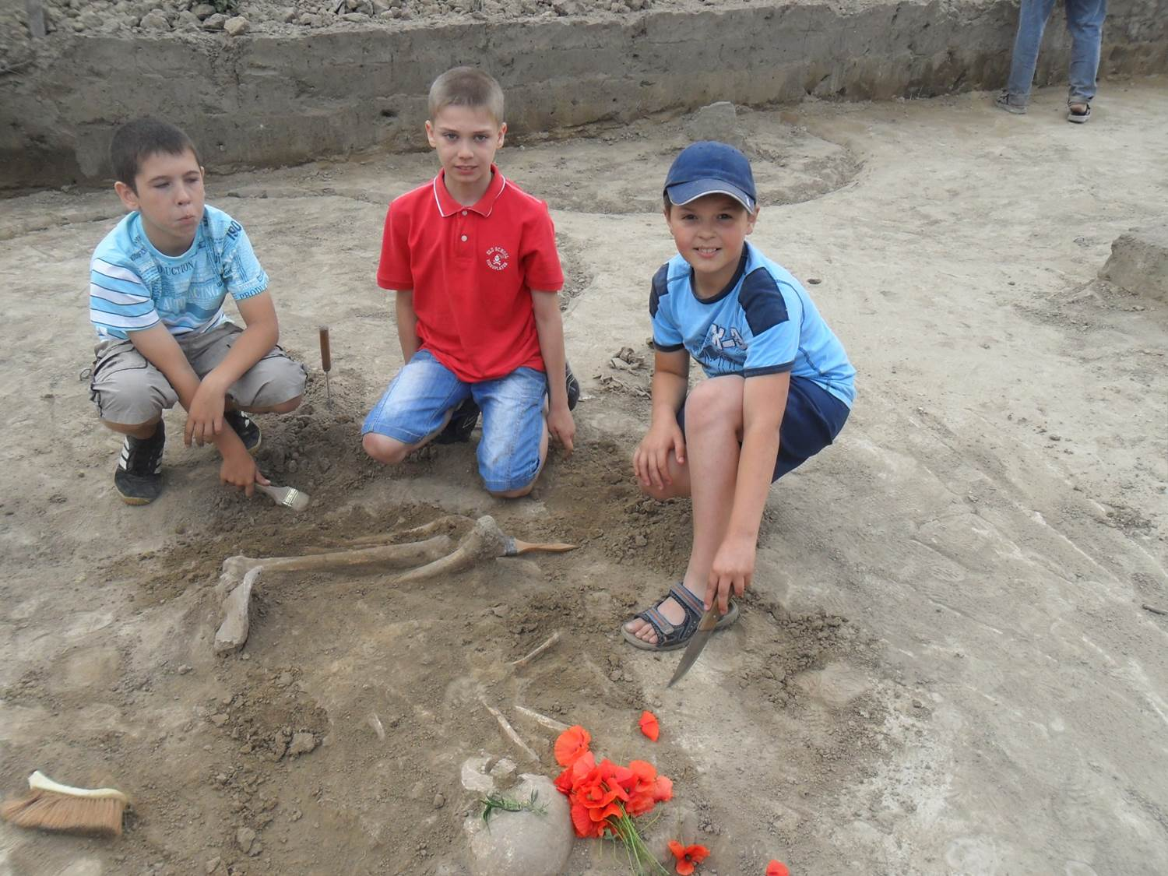
Культура Черновода І на території України
Рені
с. Орлівка, Картал
Бруяко Ігор Вікторович
Notes:
Географія поширення.
Донедавна ареал культури Чернавода I окреслювали територією Мунтенії і Добруджі. Відкриття великого довготривалого поселення Картал у Орлівці на Нижньому Дунаї дещо змінило уявлення про межі поширення цієї культури (Бруяко та ін. 2003). Межі культури Чорновода I, мабуть, можуть бути розширені до Північно-Західного Причорномор'я включно. Південний кордон цієї культури повинен проходити десь по краю Добруджі та лівому березі Дунаю. Таким чином, в даний час можна вважати, що ареал культури Чорновода I охоплює Мунтенію, Добруджу, можливо, південну частину Румунської Молдови і принаймні частково Північно-Західне Причорномор'я.
На території Південного Заходу України виявлено лише одне поселення культури Чернавода І у с. Орлівка Ренійського району під назвою Картал.
Час поширення
Культура Чорновода прийшла на зміну культурі Караново приблизно з 4000 по 3200 рр. до нашої ери.
У розвитку культури Чернавода 1 виділяють дві чи три фази. Їхня кількість залежить від специфіки пам'яток, що включаються до періодизації. Румунські дослідники відносять до першої фази поховання зі скіпетрами, які повинні відображати початковий момент формування культури. До другої фази відносять поселення, де значно переважає кухонна кераміка з черепашкою, спостерігається обмежений набір морфологічних та стилістичних типів. Третя фаза охоплює пам'ятники, які характеризуються підвищеною технологічною, морфологічною та стилістичною різноманітністю. Згідно з іншою точкою зору, культура проходить лише дві стадії розвитку.
Розвиток культури Чернавода I завершується до початку бронзового віку. У Північно-Західному Причорномор'ї на основі цієї культури сформувалися пам'ятки усатовського типу, що відкривають раннє бронзове століття у цьому регіоні.
Дослідники культури Черновода
Дослідником культури Черновода І на Ренійщині є Бруяко І.В.— український археолог, доктор історичних наук.
Народився 30 січня 1963 року в місті Дашогуз (Туркменістан) в родині геологів. З 1968 року мешкає в місті Одеса.
У 1988 році закінчив історичний факультет Одеського державного університету імені І. І. Мечникова.
Протягом 1979 - 1981 років працював у Відділі археології Північно-Західного Причорномор'я Інституту Археології АН України на посаді лаборанта.
З 1984 року працює в Одеському археологічному музеї Національної Академії наук України, з 2007 року обіймає посаду директора музею. Викладає в Одеському національному університеті (спеціальні курси з археології).
У 1993 році при Відділі історії античної культури Інституту історії матеріальної культури Російської Академії Наук ( м. Санкт-Петербург) захистив дисертацію «Демографія та економіка населення Північно-Західного Причорномор'я в другій половині VII — початку III ст. до н. е.» на здобуття наукового ступеня кандидата історичних наук.
У 2004 році там же захистив дисертацію «Процеси культурогенеза в Причорноморсько-Карпатському регіоні в ранню залізну добу (перша половина I тисячоліття до н. е.)» і здобув науковий ступінь доктора історичних наук. Згодом присвоєно вчене звання професора.
У 2008 - 2015 роках працював на кафедрі всесвітньої історії Південноукраїнського національного педагогічного університету імені К. Д. Ушинського.
Брав участь у дослідженні археологічних пам'яток різних епох і культур, а саме: Ніконій, Тіра, Картал-Орлівка, Алтин-депе. Керував роботами Ніконійської археологічної експедиції (античне місто Ніконій). В даний час — начальник Нижньодунайської археологічної експедиції і один з керівників проекту «Орлівка — діалог епох і культур».
Житло
На поселенні Картал було виявлено залишки наземних споруд. Будівлі мали каркасно-стовпову основу, а стіни зводились із цегли, хоча зазвичай вони були глиняними. Підлога була добре згладженою і вкрита шаром глини із піском. Дах був двоскатним. Всередині будинків знаходились відкриті вогнища прямокутної форми. Деталі інтер’єра відсутні у зв’язку із поганою збереженістю.
Наземні будинки в Олтеніце-Рені I займали площу 9,5 х 6 м.
Таким чином, певні риси деяких поселень культури Черноводи І вказують на збереження попередніх енеолітичних традицій. Такі пам'ятники, як Картал являють собою ґрунтовні довготривалі селища, зайняті, безсумнівно, осілим землеробським населенням.
Поселення
Племена культури Чернавода І розміщували свої поселення на піднесених місцях (наприклад поселення Картал), але зазвичай поселення інших регіонів розміщувались на березі річок чи на невеликих пагорбах. Поселення обороняли штучними спорудами у вигляді глибоких ровів.
Під час розкопок поселення Картал було встановлено, що поселення є багатошаровим. Це свідчить про різні періоди його існування. Нижній шар представлений поселенням разом із оборонним ровом, а верхній шар - із засипаним ровом. Також було встановлено, що поселення було заселено протягом тривалого часу осіло-землеробським населенням.
Топографічні умови розміщення поселень досить різні. Деякі з них розташовані на краю високого плато або на краю природно захищеного мису (Картал-Орлівка). Однак більшість пам'ятників займають низькі річкові тераси або знаходяться на вершині невисоких неолітичних тіл або пагорбів (Олтеніца-Рені 1). Штучні оборонні споруди виявлено в Орлівці-Картал.
Неймовірно потужні відкладення, що досягають товщини 3 м, засвідчені в Чернаводі. У них виділяються три окремі шари з матеріалами однойменної культури. На думку авторів розкопок, три шари у Черноводі відповідають трьом фазам розвитку культури.
Два горизонти проживання відзначені на поселені Картал.
Матеріальні засоби, посуд
Знаряддя праці культури Чернавода І виготовлялись з кременю та каменю. Рівень виготовлення знарядь був дуже високим. В якості сировини використовувався місцевий жовтий балканський кремінь. Найпоширенішими знаряддями праці були: різні ножі, серпи, скребки, різці тощо. За своєю технологією виготовлення вони були схожі на знаряддя культури Гумельниця. Але слід зазначити, що не було виявлено сокир із кременю, наконечників стріл та списів.
До знарядь праці із каменю відносять зернотертки, які були знайдені в досить великій кількості. Цей факт свідчить про важливу роль землеробства у житті населення.
На поселені Картал було знайдено колекцію виробів господарського призначення із глини. До них відносять різні пряслиця, грузила у формі піраміди чи циліндра тощо. Також було знайдено знаряддя із костей: проколки, шило, мотики тощо. Рідкісною знахідкою для культури Чернавода І є декілька бронзових кинджалів із отвором у держаку.
Серед керамічних виробів виділяють кухонний та столовий посуд.
При виготовленні кухонного посуду в якості домішки використовувалася товчена мушля і, в меншій мірі, рослинність, пісок, шамот і вапняк. Столова кераміка зазвичай виліплена з глини, зрідка з незначним додаванням дрібного шамоту і мушлі. В обох категоріях практикувалося покриття зовнішньої і внутрішньої поверхні посудин ангобом (фарбою).
Поверхня кухонної кераміки була добре загладженою. Стінки столових посудин були дуже рівні і нагадували кераміку культури Гумельниця, але менш високої якості.
До більшості знахідок належать миски, чашки, келихи, глечики, амфори, горщики тощо. Миски являються одними із найпоширенішим видом посуду, які представлені простими і складними формами. До простих належать звичайні та напівсферичні миски, а до складних - посудина S-видної форми, посудина з верхньою частиною у вигляді воронки тощо.
Посуд прикрашався шнуровими візерунками або рельєфним, каннелюрний орнаментом. До рельєфного орнаменту відносять наліпні продовгуваті виступи, маленькі фігурки ріжків, маленькі круглі виступи тощо. Каннелюрний орнамент представлений горизонтальними та вертикальними типами.
Похоронні обряди
Похоронна практика носіїв культури Чернаводи I передбачала поховання як під курганами, так і на звичайних ґрунтових кладовищах за обрядом інтумації. Особливо виразними є курганні могильники, зосереджені переважно в Північно-Західному Причорномор'ї. Вони вирізняються досить стабільним набором архітектурних елементів. Кургани нерідко оточені кам'яними огорожами з масивних плит та/або кільцевими ровами. Іноді поверхня курганів частково або повністю покривалася кам'яним облицюванням. Під курганами були одна, дві чи кілька могил.
Ґрунтові могильники загалом невеликі, принаймні за станом наших знань на сьогоднішній день. Ґрунтові могильники влаштовувалися поблизу поселень (Картал).
Поховання, як правило, індивідуальні. Поховання зазвичай знаходяться в овальній або прямокутній ямі, у слабко скорченому положенні на лівому або, рідше, правому боці. У цьому випадку одна рука лежить вздовж тіла, а інша зігнута та покладена на тазі чи впоперек тіла. Нерідко кістки скелета та дно могил вкриті червоною охрою. Похоронний інвентар дуже незначний і іноді включає прикраси з кістки, зубів оленя, золота, срібла.
Основні заняття
Основне заняття населення - землеробство та скотарство. Був одомашнений кінь.
Серед домашніх тварин перше місце за кількістю особин належить дрібній рогатій худобі – 60,3%, причому в стаді переважали вівці (56,2%), а кози складали тільки 4,1% усіх домашніх тварин. Друге місце посідає велика рогата худоба – 18,7%, на третьому знаходиться собака – 15,1%, на четвертому – свині – 5,9%.
Розводили рогату породу худоби. До складу стада дрібної рогатої худоби входили вівці (93,2%) та кози (6,8%). Розводили рогату породу овець. Кісткових решток свиней знайдено небагато, а решток собак знайдено набагато більше, ніж свиней. Очевидно, м'ясо собак також споживалося.
Основним напрямком полювання був м‘ясний. Мисливці здобували тварин на невеликій відстані від поселення та доставляли туші на територію поселення цілком. Полювання на птахів було не дуже розвиненим, а рибальством займалися залюбки. Також займалися збиральництвом прісноводних та наземних молюсків та черепах. Основним видом домашньої худоби були вівці, потім йдуть дрібна рогата худоба, собаки та свині. Полювання відігравало значну роль у господарстві – основним його напрямком був м‘ясний. Розвивалися також м'ясо-хутряний та хутряний напрямки полювання, рибальства та збиральництва. Навколо поселення існували ділянки з різною рослинністю – від плавнів та луків у заплаві і до степових ділянок на вододілах.
Клімат
На момент появи у Карталі селища культури Чернавода I кліматична обстановка стала значно менш комфортною, ніж у період культури Гумельниця. У найзагальніших рисах, можна говорити про набагато більш континентальний клімат, загальну аридизацію і, відповідно, зниження зволоженості.

Slide 8
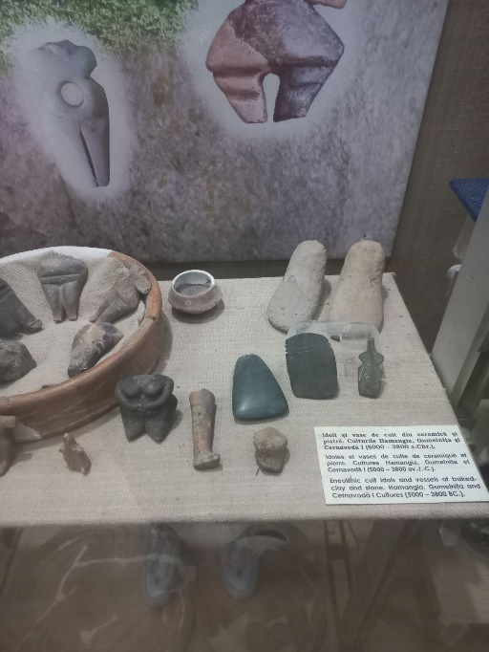
Культура Черновода в Румунії
р. Дунай
м. Рені
169 км
м. Черновода
Notes:
Географія поширення
Культура Черновода найбільш поширена в Румунії в Чернаводі «Деалул Софія» на правому березі Дунаю в Добруджі. Ймовірно, це прогресивний міграційний рух із понтійських степів. Культура Чернавода I поширена по всій території, що охоплює Добруджу, на схід від Мунтені та на північний схід від Болгарії. Однак її зв’язки з іншими культурами є набагато інтенсивнішими, особливо її контакти з Кукутень A4 і AB, Усатово, Фолтешті, Майакі, Салкута…
Час поширення
Час поширення: кінець стародавнього чаколіту, середина IV тис. до н.е. Завдяки своїм енеолітичним елементам культура Чернавода I завершує важливий етап культурної еволюції та знаменує перехід між епохою неоліту та епохою бронзи з її новою соціальною та культурною структурою. Через безперервну культурну еволюцію, від нових історичних трансформацій, починаючи з Чернаводи I і продовжуючи Чернаводою II і Чернаводою III, ми приходимо до фундаменту індоєвропейської культури.
Дослідники культури
Культура Черновода виділена у 1956 році румунським археологом Д.Берчу. Думітру Берчу, рум. Dumitru Berciu (27 січня 1907, Бобайца, Мехединці - 1 липня 1998, Бухарест) - румунський історик і археолог, фахівець з доісторичного періоду Балкан, почесний член Румунської академії.
Проводив розкопки у центральній Європі, де досліджував поселення кельтів та фракійців-гетів. У пізніший період зайнявся також проблемами неоліту та енеоліту Балкан. Відомий своїм внеском у розробку абсолютної хронології доісторичних поселень Балкан (Румунії та Болгарії).
Житло, поселення
Житло розташовувалося на схилах гір або на високогір’ї, повторно займаючи поселення гумельницької культури, іноді й часто оточені ровами.
Матеріальні засоби, посуд
Майже повний відрив від розвитку попередньої культури. Для гончарного посуду та кераміки дуже характерно використання черепашок і глини за допомогою мотузки чи шнура. Кам'яні скіпетри. Обмежене використання міді. Чернаводська культура належить до великої відносно однорідної групи культур, для якої характерні кераміка з крученим декором, використання охри, скіпетрів у зооморфних формах. Знайдена кераміка характеризується темною керамікою з рясними домішками граніту та орнаменту.
Похоронні обряди
Похоронні обряди: поховання та могили під похоронними курганами або сплощеними ямами, як ізольовано, так і згруповані в некрополь.
Основні заняття
Займалися землеробством і скотарством. Був одомашнений кінь.

Slide 9
«Порівняльна характеристика культури Черновода(ренійський та румунський аспекти)»
Критерії | Культура Черновода в Рені | Культура Черновода в Румунії
Географія поширення | Мунтенія, Добруджа, Хотніца(Болгарія), Південна частина Румунської Молдови, Північно-Західне Причорномор’я, с. Орлівка Ренійський район під назвою Картал | Румунія в Чернаводі «Деалул Софія» на правому березі Дунаю в Добруджі; на сході від Мунтені та на північному сході від Болгарії
Час поширення | 4000-3200 рр. до н.е. | Кінець стародавнього чаколіту, середина IV тис. до н.е.
Дослідник культури | Бруяко І.В.— український археолог, доктор історичних наук | Думітру Берчу - румунський історик і археолог, фахівець з доісторичного періоду Балкан, почесний член Румунської академії.(1956 р.)
Житло, поселення | Житло: наземні споруди; каркасно-стовпова основа; стіни із цегли, хоча зазвичай вони були глиняними; підлога згладжена і вкрита шаром глини із піском; дах двоскатний. Всередині будинків знаходились відкриті вогнища прямокутної форми. Поселення: розміщувалися на піднесених місцях. Поселення обороняли штучними спорудами у вигляді глибоких ровів. Поселення є багатошаровим. | Житло розташовувалося на схилах гір або на високогір’ї, іноді й часто оточені ровами.
Матеріальні засоби, посуд | Знаряддя праці з кременю та каменю. Найпоширеніші знаряддя праці: різні ножі, серпи, скребки, різці тощо. | Кераміка з крученим декором, використання охри, скіпетрів у зооморфних формах. Кераміка характеризується темною керамікою з рясними домішками граніту та орнаменту. Характерно використання черепашок і глини за допомогою мотузки чи шнура. Кам'яні скіпетри. Обмежене використання міді.
Поховальні обряди | Поховання як під курганами, так і на звичайних ґрунтових кладовищах за обрядом інтумації | Поховання та могили під похоронними курганами або сплощеними ямами, як ізольовано, так і згруповані в некрополь.
Основні заняття | Основне заняття населення - землеробство та скотарство. Був одомашнений кінь. | Основне заняття населення - землеробство та скотарство. Був одомашнений кінь.

Slide 10
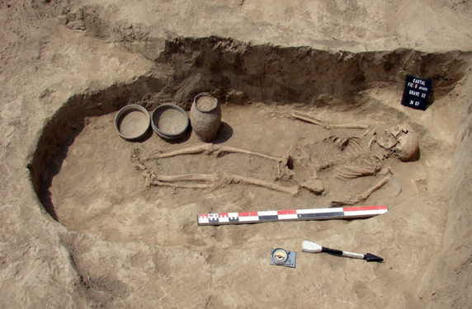
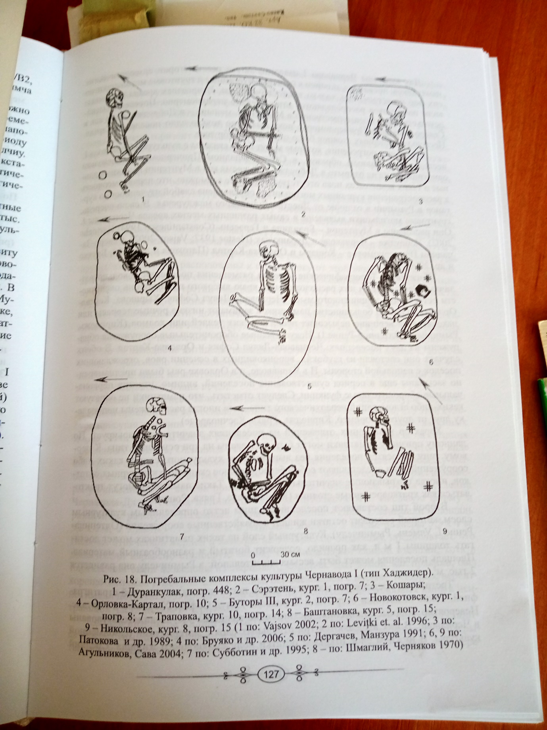
Спільне між культурами ренійського та румунського аспектів:
Критерії | Культура Черновода в Рені | Культура Черновода в Румунії
Час поширення | 4000-3200 рр. до н.е. | Кінець стародавнього чаколіту, середина IV тис. до н.е.
Житло, поселення | Житло: наземні споруди; каркасно-стовпова основа; стіни із цегли, хоча зазвичай вони були глиняними; підлога згладжена і вкрита шаром глини із піском; дах двоскатний. Всередині будинків знаходились відкриті вогнища прямокутної форми. Поселення: розміщувалися на піднесених місцях. Поселення обороняли штучними спорудами у вигляді глибоких ровів. Поселення є багатошаровим. | Житло розташовувалося на схилах гір або на високогір’ї, іноді й часто оточені ровами.
Поховальні обряди | Поховання як під курганами, так і на звичайних ґрунтових кладовищах за обрядом інтумації | Поховання та могили під похоронними курганами або сплощеними ямами, як ізольовано, так і згруповані в некрополь.
Основні заняття | Основне заняття населення - землеробство та скотарство. Був одомашнений кінь. | Основне заняття населення - землеробство та скотарство. Був одомашнений кінь.

Slide 11
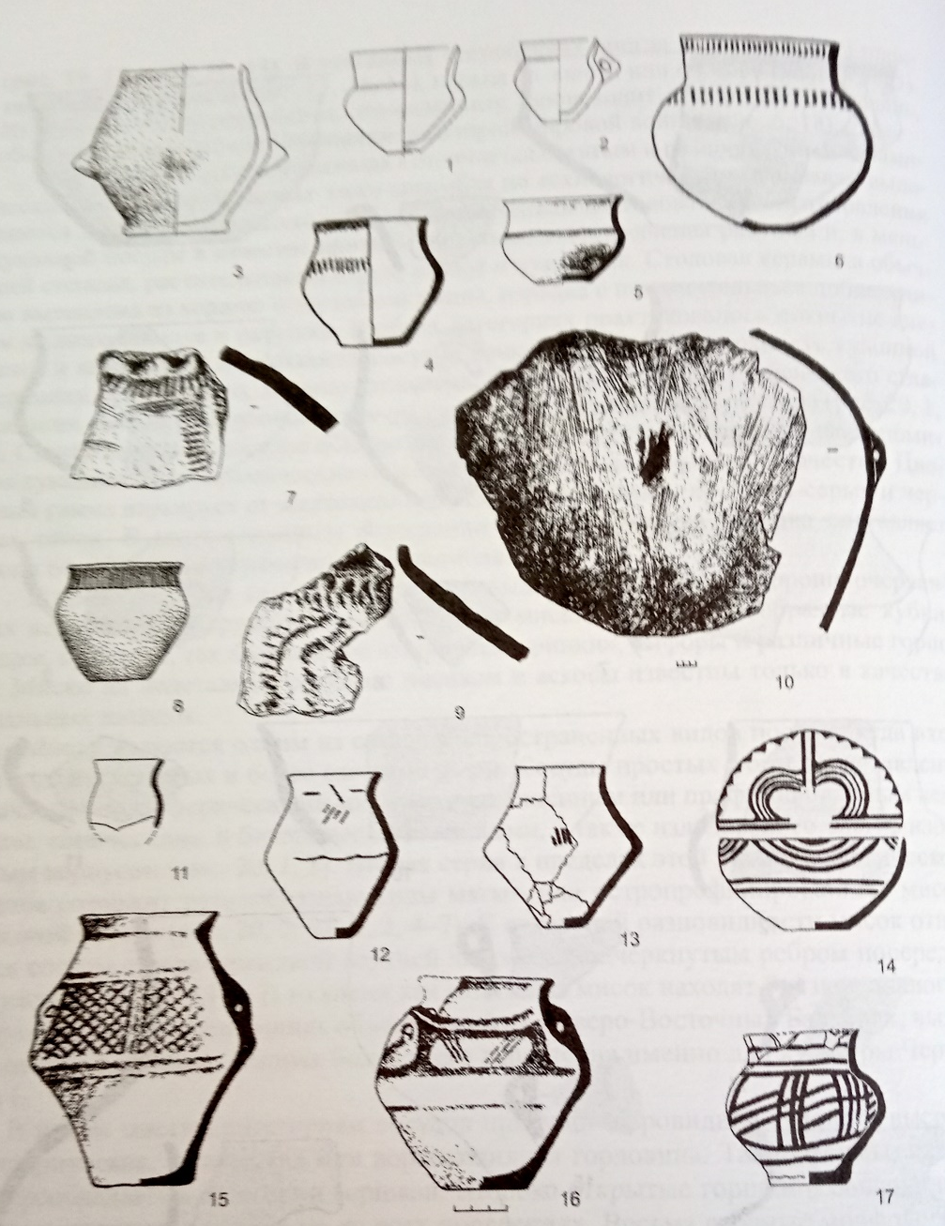
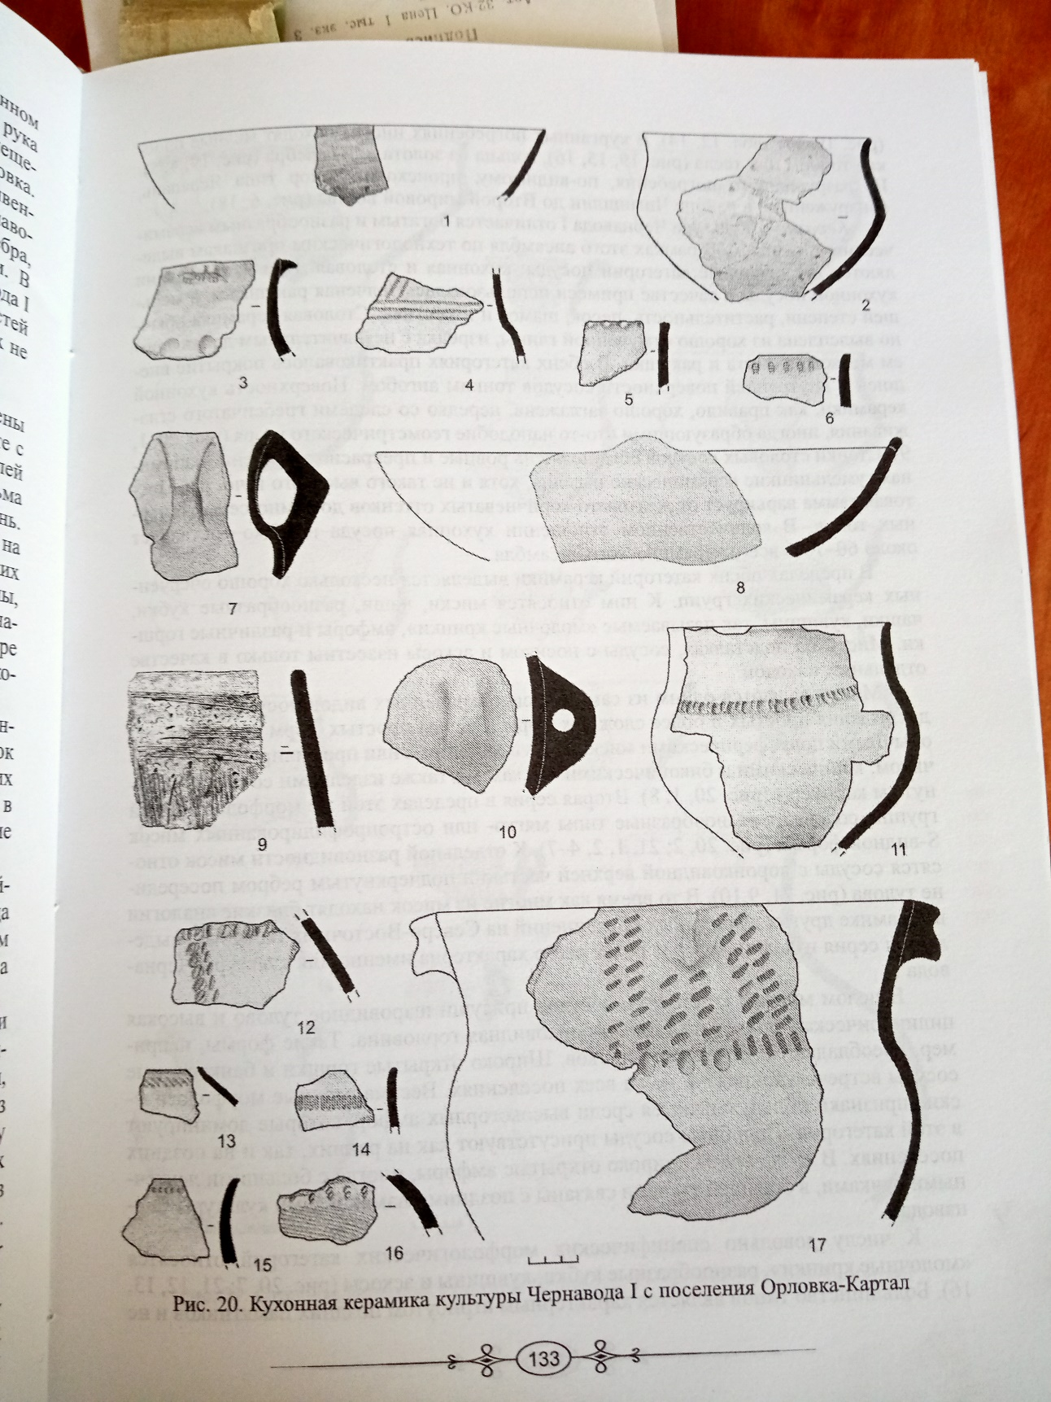
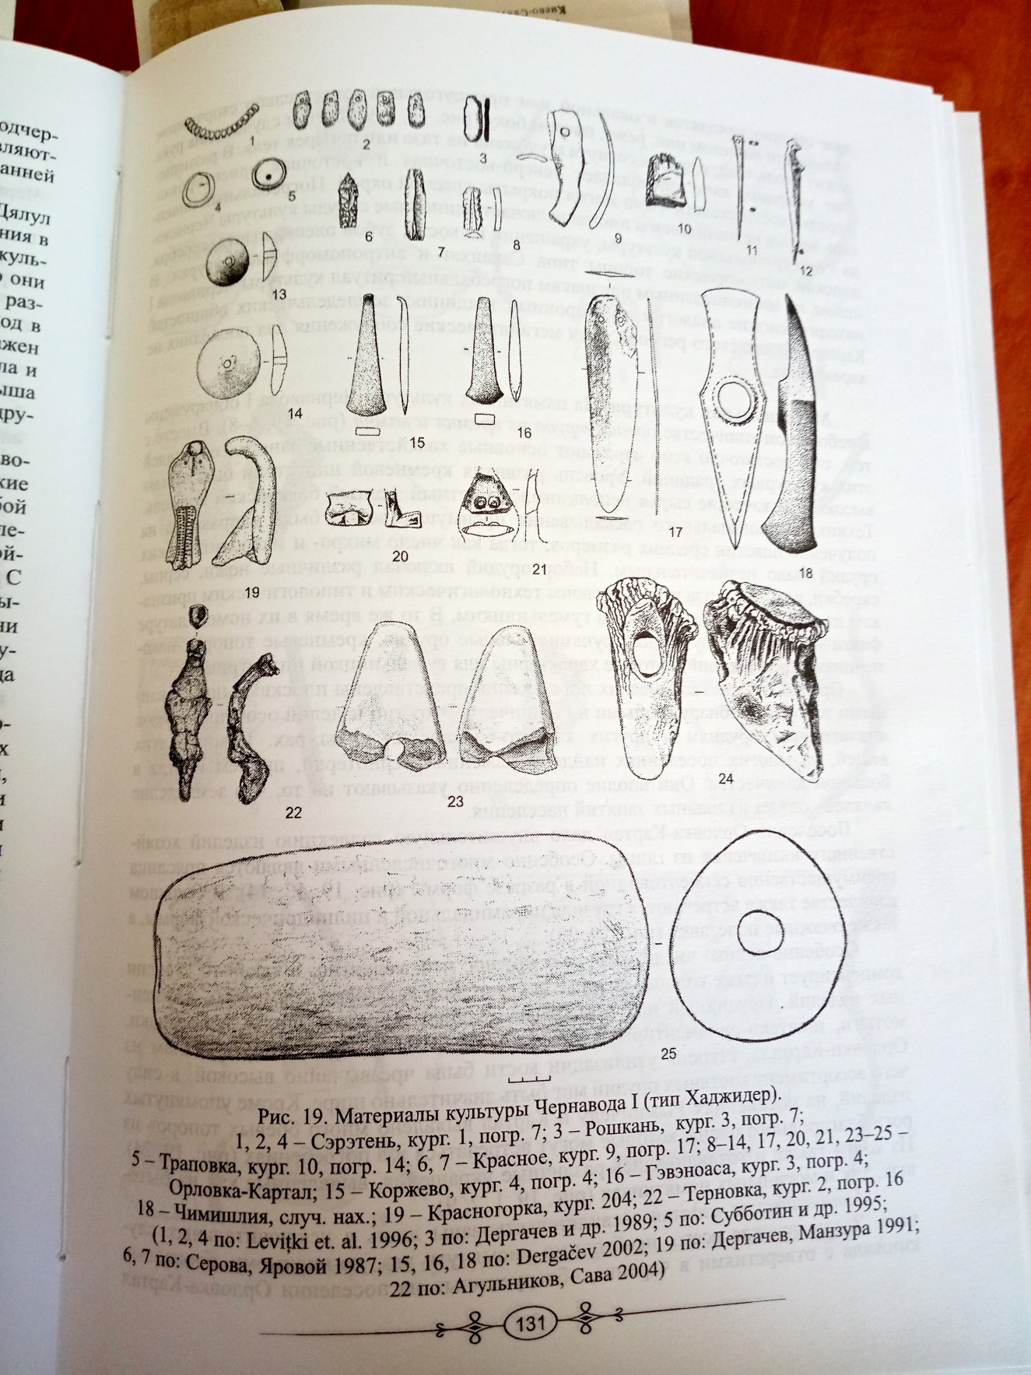
Відмінне між культурами ренійського та румунського аспектів:
Критерії | Культура Черновода в Рені | Культура Черновода в Румунії
Матеріальні засоби, посуд | Знаряддя праці з кременю та каменю. Найпоширеніші знаряддя праці: різні ножі, серпи, скребки, різці тощо. | Кераміка з крученим декором, використання охри, скіпетрів у зооморфних формах. Кераміка характеризується темною керамікою з рясними домішками граніту та орнаменту. Характерно використання черепашок і глини за допомогою мотузки чи шнура. Кам'яні скіпетри. Обмежене використання міді.
Матеріальні засоби та кераміка - Рені
Матеріальні засоби та кераміка - Румунія

Slide 12
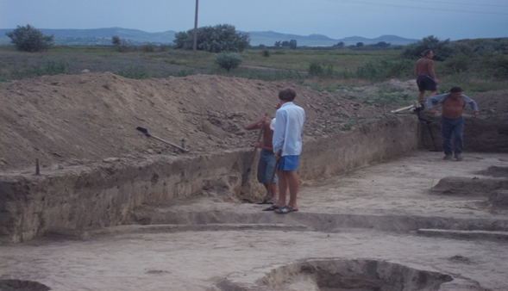
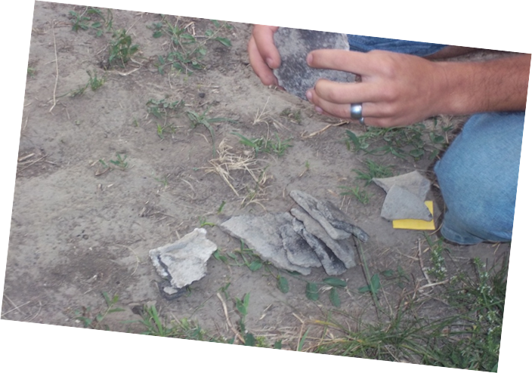
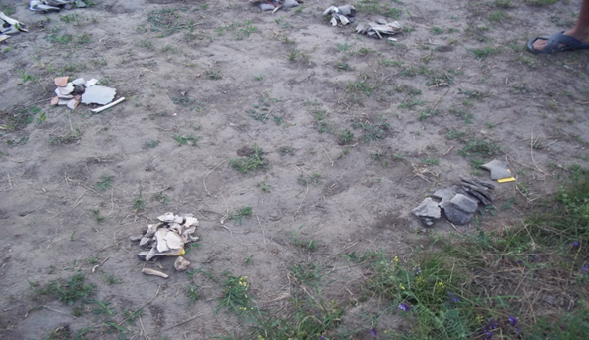
Результати дослідження
З’ясовано географію розташування пам’ятків Черновода в Україні та Румунії.
Зроблена порівняльна характеристика ренійського та румунського аспектів культури Черновода.
Виявлено спільні та відмінні риси культури Черновода на території України та Румунії.
Notes:
ВИСНОВКИ
Мідна доба або енеоліт характеризується не лише початком обробки міді, а й важливими господарськими змінами – розділом господарство на скотарство та землеробство, виникненням ремісництва. У цей період людина приручає коня та починає використовувати колісний транспорт
Відомі наступні енеолітичні культури: Трипільська культура, культура Гумельниця, Середньостогівська культура, ямна культура та культура Черновода.
Культура Чернавода І на території Південного Заходу України представлена одним поселенням Картал у с. Орлівка. За археологічними даними цього поселення можна зробити певні уявлення стосовно вигляду цих поселень. Ренійський аспект культури Черновода характеризується наземними спорудами в яких встановлювалось вогнище; знаряддя праці виготовлялись з кременю, каменю, рогу та кістки (найчисельнішими були знаряддя саме з кісти); кераміка також була направлена на виробництво посуду. Виділяються певні схожі риси в технології та оздоблені кераміки із культурою Гумельниця.
Культура Черновода в Румунії найбільш поширена в м. Чернаводі «Деалул Софія» на правому березі Дунаю в Добруджі. Завдяки своїм енеолітичним елементам культура Чернавода I завершує важливий етап культурної еволюції та знаменує перехід між епохою неоліту та епохою бронзи з її новою соціальною та культурною структурою. Румунський аспект культури Черновода характеризується житлами, які розташовувалися на схилах гір або на високогір’ї, іноді й часто оточені ровами; керамікою з крученим декором, використання охри, скіпетрів у зооморфних формах; характерним використанням черепашок і глини за допомогою мотузки чи шнура; обмеженим використання міді; похованнями та могилими під похоронними курганами або сплощеними ямами. Порівняльна характеристика ренійського та румунського аспектів дозволяє дійти до визначення спільних та відмінних рис. Спільними між культурами є: час поширення, поселення (розміщувалися на високогір’ях та були оточені ровами), похоронні обряди і основні заняття. Відмінними рисами є: різні дослідники культури, матеріальні засоби та посуд.

Slide 13
Список використаних джерел
Бибиков С.Н., Субботин Л.В. Памятники культуры Гумельница на территории Украинской ССР // Археология Украинской ССР. – Т. 1. – Киев, Наукова думка, 1985. – С. 263-267.
Древние культуры Северо-Западного Причерноморья: монография./ ред. И.В. Бруяко, Т.Л. Самойлова.- Одесса:2013.- 901с.
Иванова С.В. Курганы древних скотоводов междуречья Южного Буга и Днестра/ Иванова С.В., Петренко В.Г., Ветчинникова Н.Е.- Одесса:2005.- 200с.
Памятники Древней истории Северо-Западного Причерноморья: Сб. науч. Тр./ АН УССР. Одес. археол. музей; Отв. ред. В.Н.Ванчугов.- Киев: Наукова думка, 1985.- 97с.
Памятники трипольской культуры в Северо-Западном Причерноморье/[Патокова Э.Ф., Петренко В.Г., Бурдо Н.Б., Полищук Л.Ю.].-Киев: Наукова думка,1989.- 138с.
Берчу, Думітру – Вікіпедія.[Електронний ресурс]. – Режим доступу: https://ru.wikipedia.org/wiki/%D0%91%D0%B5%D1%80%D1%87%D1%83,_%D0%94%D1%83%D0%BC%D0%B8%D1%82%D1%80%D1%83
Бруяко Ігор Вікторович – Вікіпедія [Електронний ресурс]. – Режим доступу : https://uk.wikipedia.org/wiki/%D0%91%D1%80%D1%83%D1%8F%D0%BA%D0%BE_%D0%86%D0%B3%D0%BE%D1%80_%D0%92%D1%96%D0%BA%D1%82%D0%BE%D1%80%D0%BE%D0%B2%D0%B8%D1%87
Енеоліт – Вікіпедія [Електронний ресурс]. – Режим доступу: Енеоліт — Вікіпедія (wikipedia.org)
Енеоліт (ІV – ІІІ тис. до н.е.) – характеристика, ознаки, культура та кочові племена. [Електронний ресурс]. – Режим доступу: https://histua.com/istoriya-ukraini/pervisna-doba/eneolit
ПАЛЕОЕКОНОМІЧНА СТРАТЕГІЯ ЕНЕОЛІТИЧНОГО НАСЕЛЕННЯ КАРТАЛУ: ПОГЛЯД КРІЗЬ ПРИЗМУ АРХЕОЗООЛОГІЇ. [Електронний ресурс]. – Режим доступу: http://dspace.pdpu.edu.ua/bitstream/123456789/8335/1/Siekerska%20Olena%20Petrivna%202015.pdf
Природний ландшафт поселення Картал в епоху енеоліту.[Електронний ресурс]. – Режим доступу: https://www.e-anthropology.com/Katalog/Arheologia/STM_DWL_29pA_ezXQAOfsceAc.aspx
Черновода – Википедия. [ Електронний ресурс]. – Режим доступу: https://ru.wikipedia.org/wiki/%D0%A7%D0%B5%D1%80%D0%BD%D0%B0%D0%B2%D0%BE%D0%B4%D0%B0 [9]
From the Neolithic to the Chalcolithic in Dobrogea. Cernavoda I Culture. [Електронний ресурс]. – Режим доступу: Cernavoda I Culture | Harsova. Vivre au bord du Danube
https://runivers.ru/bookreader/book10474/#page/428/mode/1up

Slide 14
Посилання на використані зображення
фон археология - Bing images
Dumitru Berciu - Берчу, Думитру — Википедия (wikipedia.org)
нижній дунай - Bing images
Орловка – Google Карты
Чернаводэ – Google Карты
смайлик улібка - Bing images

Slide 15
Дякую за увагу!

